Slide 1
Componente JFreeChart: Dial Plot
Ricardo Gutiérrez
24 de marzo de 2020

Slide 2
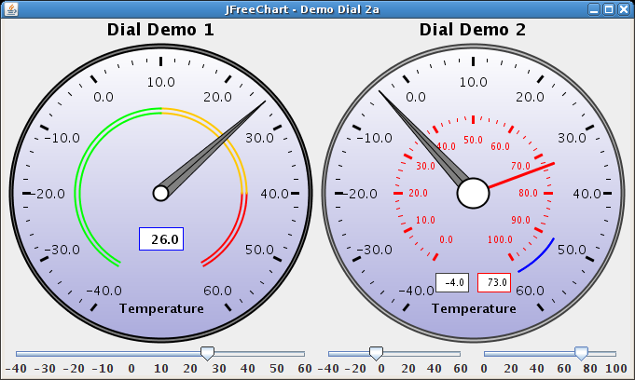
Descripción
Dial Plot es una de las posibilidades que ofrece la librería JFree para la representación de diagramas circulares.
Es útil para mostrar información en una escala circular, al estilo de un odómetro.

Slide 3

Preparación
Para poder usar la clase, es necesario instalar la librería.
https://repo1.maven.org/maven2/org/jfree/jfreechart/1.5.0/
Descargar el archivo “jfreechart-1.5.0.jar”
Extraer el JAR en el directorio del proyecto
Importar el paquete org.jfree.chart.plot.dial

Slide 4
Constructores
DialPlot()
Constructor por defecto
DialPlot(ValueDataset dataset)
DefaultValueDataset

Slide 5
Métodos
void addLayer(DialLayer layer)
Añadir elementos al diagrama. Pueden ser indicadores (DialValueIndicator), etiquetas (DialTextAnnotation), entre otros.
void addScale(int index, DialScale scale)
Añadir la escala del medidor.
StandardDialScale(double lowerBound, double upperBound, double startAngle, double extent, double majorTickIncrement, int minorTickCount)

Slide 6
Métodos
void addPointer(DialPointer pointer)
Añadir la flecha o apuntador
DialPointer.Pointer, DialPointer.Pin;
void setDataset(ValueDataset dataset)
Cambiar el valor del gráfico
DefaultValueDataset
void setDialFrame(DialFrame frame)
StandardDialFrame

